Slide 1
과목_학년학기_단원 | suh_h_0402_03
차시명 | 11~12 단원을 마무리해요
파일명 | suh_h_0402_03_1112
검토 | 담당
수학팀 | 오승태
문서 HISTORY
번호 | 버전 | 문서 작성일 | 내용 비고 | 작성자 (내선번호) | 검토자
1 | V 1.0 | 2022.06.09 | 문서 발생 | 김범수
2 | V 2.0 | 2022.06.21 | 1차 수정 | 오승태
3 | V 2.0 | 2022.06.22 | 2차 검토 및 수정 |  | 김예림
4 | V 3.0 | 2022.06.22 | 3차 수정 | 오승태
5
6
7
8
9
10
11

Slide 2
학습 단계 | 자료명 |  | 프레임 수 | 교과서 정보 | 파일명 | 자료 형태
도입 | 나만의 수학 만들기 | [나만의 수학 만들기] 소수 두 자리 수와 세 자리 수 만들고 계산하기 | 1 | 수학 74쪽, 수학 익힘 56~57쪽 | suh_h_0402_03_1112_101_1.html | Html5
도입 | 학습 목표 | 이번 시간에 배울 내용 | 1 |  | suh_h_0402_03_1112_102_1.html | Html5
전개 | 문제 | 문제 1 | 1 | 수학 75쪽, 수학 익힘 56~57쪽 | suh_h_0402_03_1112_201_1.html | Html5
전개 | 문제 | 문제 2 | 1 | 수학 75쪽, 수학 익힘 56~57쪽 | suh_h_0402_03_1112_202_1.html | Html5
전개 | 문제 | 문제 3 | 1 | 수학 75쪽, 수학 익힘 56~57쪽 | suh_h_0402_03_1112_203_1.html | Html5
전개 | 문제 | 문제 4 | 1 | 수학 75쪽, 수학 익힘 56~57쪽 | suh_h_0402_03_1112_204_1.html | Html5
전개 | 문제 | 문제 5 | 1 | 수학 76쪽, 수학 익힘 56~57쪽 | suh_h_0402_03_1112_205_1.html | Html5
전개 | 문제 | 문제 6 | 1 | 수학 76쪽, 수학 익힘 56~57쪽 | suh_h_0402_03_1112_206_1.html | Html5
전개 | 문제 | 문제 7 | 1 | 수학 76쪽, 수학 익힘 56~57쪽 | suh_h_0402_03_1112_207_1.html | Html5
전개 | 문제 | 문제 8 | 1 | 수학 77쪽, 수학 익힘 56~57쪽 | suh_h_0402_03_1112_208_1.html | Html5
전개 | 문제 | 문제 9 | 1 | 수학 77쪽, 수학 익힘 56~57쪽 | suh_h_0402_03_1112_209_1.html | Html5
전개 | 문제 | 문제 10 | 1 | 수학 77쪽, 수학 익힘 56~57쪽 | suh_h_0402_03_1112_210_1.html | Html5
정리 | 스스로 평가 | [스스로 평가해 볼까요] | 1 | 수학 77쪽, 수학 익힘 56~57쪽 | suh_h_0402_03_1112_301_1.html | Html5
정리 | 차시 예고 | 다음 시간에 배울 내용 | 1 |  | suh_h_0402_03_1112_302_1.html | Html5
총 프레임 수 |  |  | 14

Slide 3

suh_h_0402_03_1112_101_1
Θ Description & Function
소수 두 자리 수와 소수 세 자리 수를 만들고 다음 활동을 해 봅시다.
클릭 시 풀 팝업 창 나타남(다음 슬라이드 참고)
소수 두 자리 수와 소수 세 자리 수를 만들어 보세요.
#1
활동해 보기

Slide 4

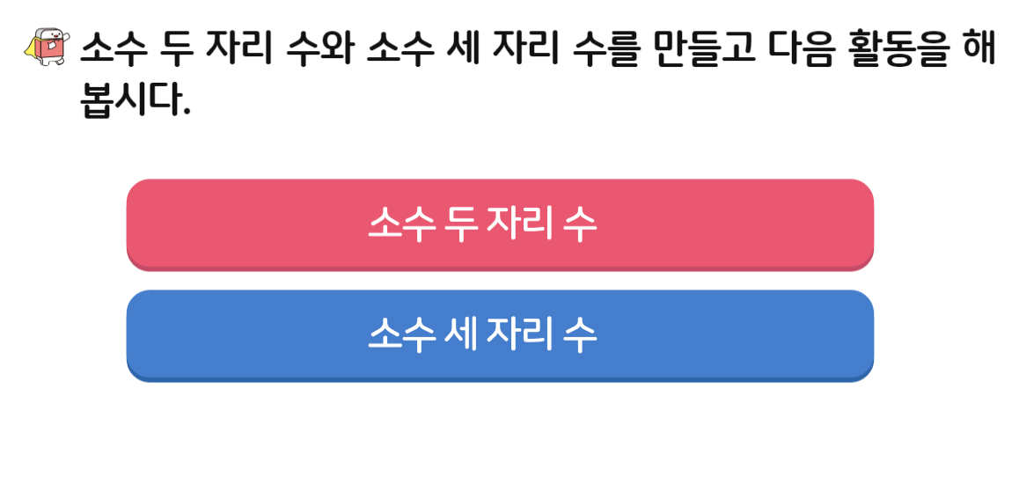
suh_h_0402_03_1112_101_1
Θ Description & Function
전자저작물과 동일하게 나타남. 한대희 4-2 지도서\app\resource\contents\lesson03\ops\3\3_10_01.html
#1

Slide 5
suh_h_0402_03_1112_102_1
Θ Description & Function
#1
[이번 시간에 배울 내용]
1
이번 시간에는 무엇을 배울까요?
자릿값의 원리를 바탕으로 소수 두 자리 수와 소수 세 자리 수를 이해하고 읽고 쓸 수 있습니다.
소수의 크기를 비교할 수 있습니다.
소수 두 자리 수의 범위에서 소수의 덧셈과 뺄셈의 계산 원리를 이해하고 그 계산을 할 수 있습니다.

Slide 6




suh_h_0402_03_1112_201_1
Θ Description & Function
1
분수를 소수로 쓰고 읽어 보세요.
1. 답 칸 클릭하면 답 나타남. 정답 확인 버튼은 정답 가리기로 토글 됨.
36
100
0.36
영 점 삼육
1
53
100
1.53
일 점 오삼
#1

Slide 7
suh_h_0402_03_1112_202_1
Θ Description & Function
2
일의 자리 숫자가 6, 소수 첫째 자리 숫자가 0, 소수 둘째 자리 숫자가 7, 소수 셋째 자리 숫자가 8인 소수 세 자리 수를 쓰고 읽어 보세요.
1. 답 칸 클릭하면 답 나타남. 정답 확인 버튼은 정답 가리기로 토글 됨.
6.078
육 점 영칠팔
#1

Slide 8


suh_h_0402_03_1112_203_1
Θ Description & Function
3
안에 알맞은 소수를 써넣으세요.
1. 풀이 확인 팝업창(다음 슬라이드)
2. 답 칸 클릭하면 답 나타남. 정답 확인 버튼은 정답 가리기로 토글 됨.
0.18
0.19
0.2
0.185
0.193
#1
#2
삽화 파일명 | 3_8_4_01.svg / 이미지 내 텍스트 새로 써주세요. 초등 수학\3_002_2015개정\수학 4-2 지도서\app\resource\contents\lesson03\ops\3\images\3_10

Slide 9
suh_h_0402_03_1112_203_1
Θ Description & Function
3
안에 알맞은 소수를 써넣으세요.
< 풀이 확인 클릭 시 나타나는 화면>
0.18
0.19
0.2
0.185
0.193
풀이
수직선에서 눈금 한 칸은 0.001이므로
0.18에서 오른쪽으로 5칸 더 간 곳은 0.185,
0.19에서 오른쪽으로 3칸 더 간 곳은 0.193입니다.

Slide 10




suh_h_0402_03_1112_204_1
Θ Description & Function
4
숫자 4가 나타내는 수가 가장 큰 것을 찾아 기호를 써 보세요.
1. 풀이 확인 팝업창(다음 슬라이드)
2. 답 칸 클릭하면 답 나타남. 정답 확인 버튼은 정답 가리기로 토글 됨.
㉠ 6.45 ㉡ 2.064 ㉢ 8.24 ㉣ 4.789
㉣
#1
#2

Slide 11
suh_h_0402_03_1112_204_1
Θ Description & Function
4
숫자 4가 나타내는 수가 가장 큰 것을 찾아 기호를 써 보세요.
< 풀이 확인 클릭 시 나타나는 화면>
㉠ 6.45 ㉡ 2.064 ㉢ 8.24 ㉣ 4.789
풀이
㉣
숫자 4가 나타내는 수는
㉠ 0.4, ㉡ 0.004, ㉢ 0.04, ㉣ 4
이므로 숫자 4가 나타내는 수가 가장 큰 것은 ㉣입니다.

Slide 12




suh_h_0402_03_1112_205_1
Θ Description & Function
5
소수의 크기를 비교하여 안에 ＞, ＝, ＜를 알맞게 써넣으세요.
1. 풀이 확인 팝업창(다음 슬라이드)
2. 답 칸 클릭하면 답 나타남. 정답 확인 버튼은 정답 가리기로 토글 됨.
2.01
2.018
7.862
7.872
0.665
0.65
#1
#2

Slide 13
suh_h_0402_03_1112_205_1
Θ Description & Function
5
소수의 크기를 비교하여 안에 ＞, ＝, ＜를 알맞게 써넣으세요.
< 풀이 확인 클릭 시 나타나는 화면>
2.01
2.018
7.862
7.872
풀이
0.665
0.65
일의 자리 수의 크기가 같으면 소수 첫째 자리 수를 비교합니다. 소수 첫째 자리 수가 같으면 소수 둘째 자리 수를 비교합니다. 소수 둘째 자리 수가 같으면 소수 셋째 자리 수를 비교합니다.

Slide 14

suh_h_0402_03_1112_206_1
Θ Description & Function
6
카드를 한 번씩 모두 사용하여 1보다 작은 소수 세 자리 수를 만들려고 합니다. 만들 수 있는 가장 큰 수와 가장 작은 수를 구해 보세요.
1. 약물 사용
2. 답 칸 클릭하면 답 나타남. 정답 확인 버튼은 정답 가리기로 토글 됨.
#1
가장 큰 수
0.853
가장 작은 수
0.358
#2
삽화 파일명 | 3_8_7_01.svg 초등 수학\3_002_2015개정\수학 4-2 지도서\app\resource\contents\lesson03\ops\3\images\3_10

Slide 15
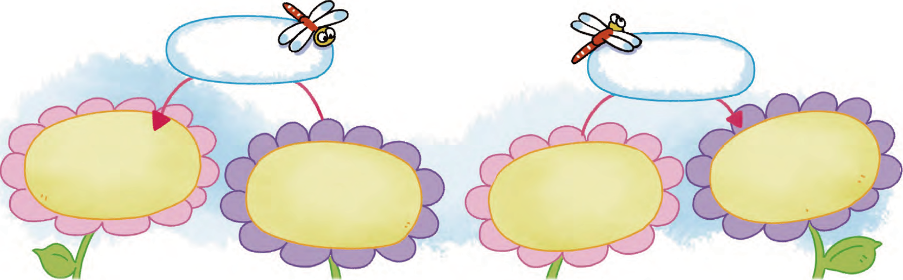
suh_h_0402_03_1112_207_1
Θ Description & Function
7
안에 알맞은 수를 써넣으세요.
1. 클릭 영역은 이미지 내 전체
2. 풀이 확인 팝업창(다음 슬라이드)
3. 답 칸 클릭하면 답 나타남. 정답 확인 버튼은 정답 가리기로 토글 됨.
1
10
100배
#1
0.527
60.8
5.27
0.608
#2
#3
삽화 파일명 | 3_8_8_01.svg / 이미지 내 텍스트 새로 써주세요. 초등 수학\3_002_2015개정\수학 4-2 지도서\app\resource\contents\lesson03\ops\3\images\3_10

Slide 16
suh_h_0402_03_1112_207_1
Θ Description & Function
7
안에 알맞은 수를 써넣으세요.
< 풀이 확인 클릭 시 나타나는 화면>
1
10
100배
풀이
0.527
60.8
1
10
5.27
0.608
소수의 을 구하면 소수점을 기준으로 수가 오른쪽으로 한 자리씩 이동하므로 5.27의 은 0.527입니다.
1
10
소수를 100배 하면 소수점을 기준으로 수가 왼쪽으로 두 자리씩 이동하므로 0.608을 100배 하면 60.8입니다.

Slide 17
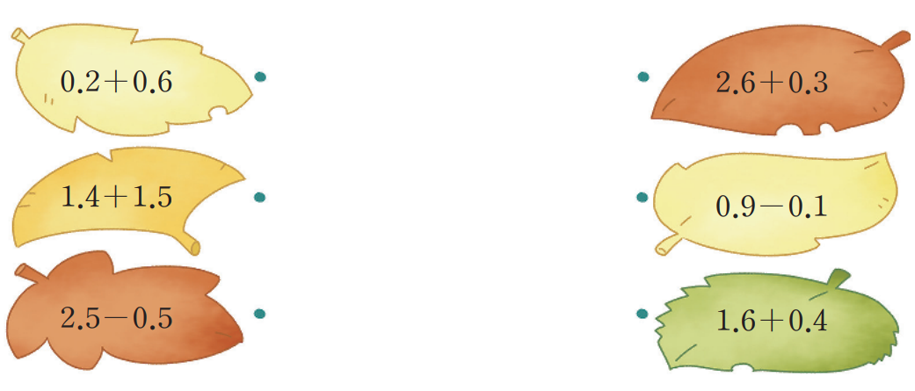
suh_h_0402_03_1112_208_1
Θ Description & Function
8
계산 결과가 같은 것끼리 선으로 이어 보세요.
1. 지시문 약물
- 볼드 : 드래그, 연결
2. 드래그해서 선 잇기 기능
3. 풀이 확인 팝업창(다음 슬라이드)
4. 답 칸 클릭하면 답 나타남. 정답 확인 버튼은 정답 가리기로 토글 됨.
#1
점을 드래그하여 옳은 답과 연결하세요.
i
0.2＋0.6
#2
2.6＋0.3
1.4＋1.5
0.9－0.1
2.5－0.5
1.6＋0.4
#3
#4
삽화 파일명 | 3_8_9_01.svg / 이미지 내 텍스트 새로 써주세요. 초등 수학\3_002_2015개정\수학 4-2 지도서\app\resource\contents\lesson03\ops\3\images\3_10

Slide 18
suh_h_0402_03_1112_208_1
Θ Description & Function
8
계산 결과가 같은 것끼리 선으로 이어 보세요.
< 풀이 확인 클릭 시 나타나는 화면>
점을 드래그하여 옳은 답과 연결하세요.
i
0.2＋0.6
2.6＋0.3
1.4＋1.5
0.9－0.1
풀이
0.2＋0.6＝0.8, 0.9－0.1＝0.8
2.5－0.5
1.6＋0.4
1.4＋1.5＝2.9, 2.6＋0.3＝2.9
2.5－0.5＝2, 1.6＋0.4＝2

Slide 19
suh_h_0402_03_1112_209_1
Θ Description & Function
9
가장 큰 수와 가장 작은 수의 합과 차를 구해 보세요.
1. 약물 사용
2. 풀이 확인 팝업창(다음 슬라이드)
3. 답 칸 클릭하면 답 나타남. 정답 확인 버튼은 정답 가리기로 토글 됨.
0.65 0.87 0.23 0.14
#1
합
1.01
차
0.73
#2
#3

Slide 20

suh_h_0402_03_1112_209_1
Θ Description & Function
9
가장 큰 수와 가장 작은 수의 합과 차를 구해 보세요.
< 풀이 확인 클릭 시 나타나는 화면>
0.65 0.87 0.23 0.14
합
1.01
풀이
가장 큰 수는 0.87이고 가장 작은 수는 0.14이므로
차
0.73
차
두 수의 합은 0.87＋0.14＝1.01이고,
두 수의 차는 0.87－0.14＝0.73입니다.

Slide 21
suh_h_0402_03_1112_210_1
#3
Θ Description & Function
10
안에 알맞은 수를 써넣으세요.
1. 풀이 확인 팝업창(다음 슬라이드)
2. 답 칸 클릭하면 답 나타남. 정답 확인 버튼은 정답 가리기로 토글 됨.
3. 숫자 약물 10은 앞 슬라이드 1~9와 맞춰서 같은 크기로 넣기
 | 1 |  | . | 5 | 2
－ |  | 5 | . |  | 6
 |  | 7 | . | 9 | 6
3
5
#1
#2

Slide 22

suh_h_0402_03_1112_210_1
Θ Description & Function
10
안에 알맞은 수를 써넣으세요.
< 풀이 확인 클릭 시 나타나는 화면>
풀이
 | 1 |  | . | 5 | 2
－ |  | 5 | . |  | 6
 |  | 7 | . | 9 | 6
3
0
12
14
10
.
5
.
소수 둘째 자리에서 뺄 수 없으므로 소수 첫째 자리에서 받아내림이 있고, 소수 첫째 자리에서는 14에서 를 뺀 결과가 9가 되는 수를 찾습니다. 따라서 ＝5
 | 1 | 3 | 5 | 2
－ |  | 5 | 5 | 6
 |  | 7 | 9 | 6
.
.
소수 첫째 자리에 받아내림 한 것을 고려하여 자연수 부분에서 7과 5를 더한 수보다 1 큰 수를 찾아야 합니다. 따라서 ＝3

Slide 23

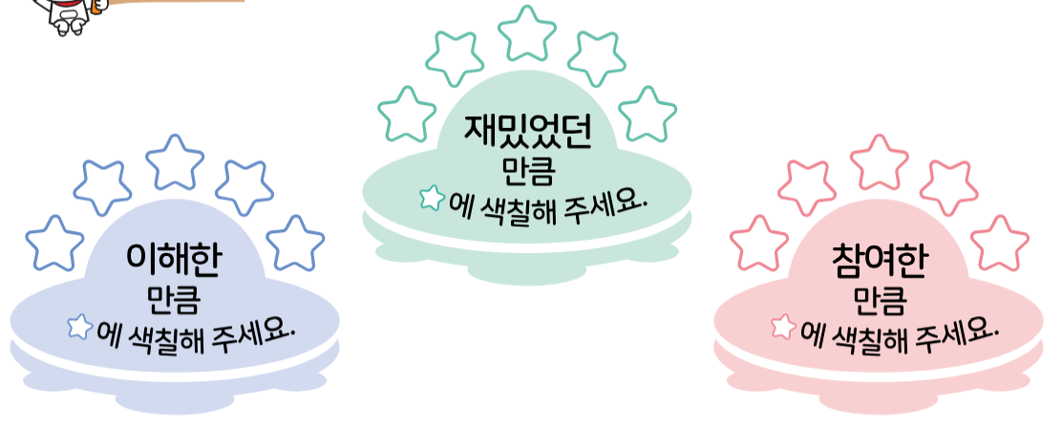
suh_h_0402_03_1112_301_1
Θ Description & Function
#1
1. [스스로 평가해 볼까요]
2. 별 클릭 시 클릭음 있음
오늘 학습한 내용을 떠올려 보고, 스스로 평가해 봅시다.
#2
재밌었던
만큼
에 색칠해 주세요.
이해한
만큼
에 색칠해 주세요.
참여한
만큼
에 색칠해 주세요.
기존 개발물 | https://cdata2.tsherpa.co.kr/tsherpa/multimedia/Flash/2022/curri/index.html?flashxmlnum=yrhj07&classno=E-curri04-math-H_2022/41/suh_h_0401_01_0910/suh_h_0401_01_0910_301_1.html&id=1440575&classa=1

Slide 24

suh_h_0402_03_1112_302_1
Θ Description & Function
#1
[다음 시간에 배울 내용]
1
다음 시간에는 무엇을 배울까요?
재밌게 놀이를 해요 (아이스크림 먹기)
78~79쪽

